Slide 1
НИХ-489/2023 Изследване и приложение на 3D технологиите в медицината Междинен отчет
Научен колоквиум на ФОЗЗГ, МФ и МК, 14.12.2023г. Корпус медицински науки
Научни приоритети:
7. Медицина5. Математическо моделиране
и компютърни симулации

Slide 2
1. Цел и задачи
Целта на настоящият проект е да се проведе изследване на 3D технологии, използвани в медицината, както и тяхното приложение.
Научният колектив следва следните задачи:
Проучване на съществуващи научни публикации, включително и открити чрез световните бази данни Scopus и Web of Science;
Изследване на по-ефективни методи за диагностика с цел използване на 3D технологии за по-добра визуализация и анализ на медицински изображения;
Обучение на невронни мрежи да анализират медицински данни (медицински изображения, рентгенови снимки, CT и MRI изображения) с цел помагане диагностицирането на заболявания, прогнозиране развитието на заболявания и вероятността за успех на определено лечение, моделиране на лечението и прогнозиране на лечението.
3D принтиране.

Slide 3
СПИСЪК НА ИЗСЛЕДОВАТЕЛСКИЯ ЕКИП
1. доц. д-р Николай Радославов Миринчев, дм
2. проф. д-р Илия Димитров Попов, дм
3. проф. д-р Сотир Николов Сотиров
4. ас. д-р Златина Георгиева Миринчева
5. гл.ас. д-р Стоян Желязков Христов, дм
6. гл.ас. д-р Бойко Георгиев Миразчийски, дм
7. д-р Златка Симеонова Чолакова
8. доц. д-р Деян Георгиев Мавров
9. Красимир Кралев – Студент по специалност „Софтуерни технологии“
10. Грета Христова Бозова – студент по специалност „Здравен мениджмънт“
11. Ангел Димитров Ангелов – студент по специалност „Медицина“
12. Нина Христова Нинова – студент по специалност „Медицина“
13. Габриела Карабойчева – студент по специалност „Медицина“

Slide 4
2. Материали и методи
Материали:
Анализирани са данни за постъпили в клиники/отделения на „УМБАЛ Бургас“ АД. Изследвани са 40 пациенти на възраст между 56 и 85 г., постъпили в Клиника по урология със симптоми на ниско ниво на уринарен тракт; проучено е мнението на 70 пациентки с остър неусложнен цистит в Отделение по нефрология; анализирани са клинични случаи в Клиника по ортопедия и травматология, Клиника по урология и Отделение по неврохирургия. Проучени са съществуващи приложения за изкуствен интелект и 3D моделиране в медицината, чрез анализ на съществуващи научни публикации в Scopus и Web of Science, както и последният отчет на Европейската комисия от септември 2022 г. „Extended reality: opportunities, success stories and challenges (health, education), Final report“.
Методи:
Приложени са документален, статистически и графичен метод.

Slide 5
3. Резултати за първа година
По Дейност 1 е направено проучване на научни публикации и последният отчет на Европейската комисия от септември 2022 г. „Extended reality: opportunities, success stories and challenges (health, education), Final report“.
По Дейност 2 е използван интелигентен подход за многокритериален анализ за оценка на облекчаването на симптомите на ниско ниво на уринарен тракт. Изследвани са по-ефективни методи за диагностика на доброкачествен менингиом, песеквиноварусна деформация, остър неусложнен цистит
По Дейност 3 са обучени две невронни мрежи за анализ на медицински данни за диагностицирането и прогнозиране на заболявания и лечението и прогнозиране в областта на урологията и нефрологията.
Създаден е модел, базиран на изкуствен интелект за прогнозиране на възстановителния процес.
По Дейност 5 част от направените проучвания са представени на конференция в Полша и ще бъдат отпечатани в издание на Springer с SJR индекс и квартил Q4

Slide 6
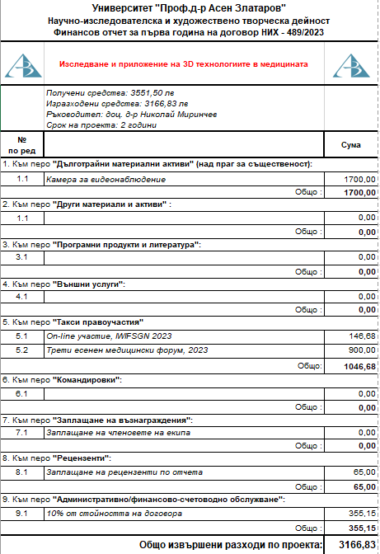
4. Финансов отчет

Slide 7
5. Публикации
1) Публикации и доклади в Scopus/Web of Science:
1. N. Mirinchev, Z. Cholakova, H. Bozov, E. Sotirova, Intuitionistic Fuzzy Multicriteria Decision Making in low urinary tract symptoms, IWIFSGN'2023, Twenty First International Workshop on Intuitionistic Fuzzy Sets and Generalized Nets, Warsaw, Poland, October 20, 2023
2. Z. Mirincheva, I. Popov, G. Bozova, S. Sotirov, Deep neural network-based fuzzy assessement prediction for acute uncomplicated cystitis, IWIFSGN'2023, Twenty First International Workshop on Intuitionistic Fuzzy Sets and Generalized Nets, Warsaw, Poland, October 20, 2023
2) Публикации и доклади, публикувани в нереферирани списания с научно рецензиране или публикувани в редактирани колективни томове
3. Зл. Чолакова, Н. Миринчев, Спасителна трансуретрална лазерна хирургия с тулиев лазер: обещаващ подход за авансирал карцином на пикочния мехур с паранеопластичен синдром и тежка тромбоцитопения, Black Sea Journal of Medicine and Public Health“, ISSN 2738-8654, 2023
4. Св. Тодоров, Б. Миразчийски, Доброкачественият менингиом добро качество на живот ли осигурява преди и след операция, Black Sea Journal of Medicine and Public Health“, ISSN 2738-8654, 2023
5. Д. Желев, Д. Кавалджиев, С. Христов, Терапевтично поведение при пациенти с пес еквино-варусна деформация, Black Sea Journal of Medicine and Public Health“, ISSN 2738-8654, 2023
6. Зл. Миринчева, И. Попов, Ефектите на фитопрепарата Буконокс при лечението на остър неусложнен цистит, Black Sea Journal of Medicine and Public Health“,ISSN 2738-8654,2023
7. Е. Сотирова, Кр. Кралев, Хр. Бозов, Изкуствен интелект и 3D моделиране в медицината. Нашият опит, Black Sea Journal of Medicine and Public Health“, ISSN 2738-8654, 2023

Slide 8
БЛАГОДАРЯ ЗА ВНИМАНИЕТО!

